Slide 1
Úvod do kybernetiky
3. Prednáška
Modelovanie procesov

Slide 2
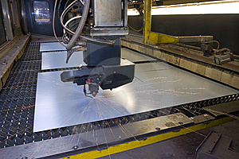
Kybernetický model
Model, ktorý modeluje len vybrané vlastnosti procesu
Model výkonového lasera - príklad
Light Amplification by Stimulated of Radiation – zosilnenie svetla s využitím stimulovanej emisie žiarenia
Výkonové lasery CO2
zváranie
rezanie
Matematický model: 71 diferenciálnych rovníc 1.rádu

Slide 3

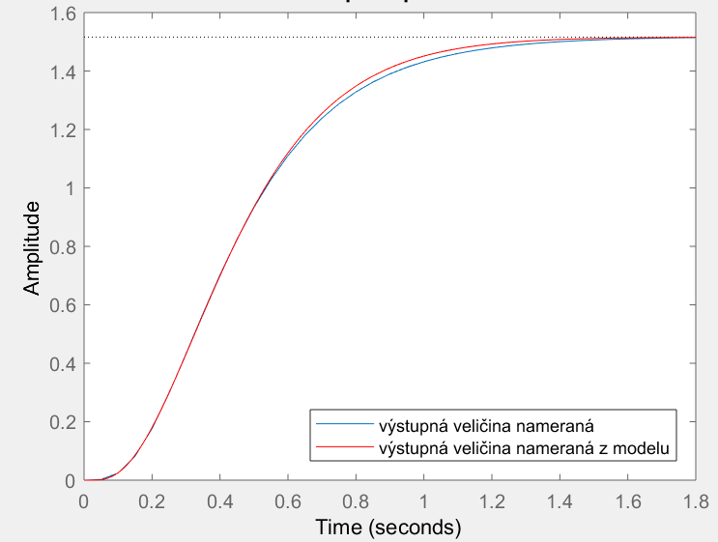
Identifikovaný prenos sústavy
Konštanta zosilnenia: K=1.52
Dopravné oneskorenie D = 0.0203
B(0) = 1.516
A(3) = 0.003423
A(2) = 0.006813
A(1) = 0.4521
A(0) = 1

Slide 4
Kybernetický model
využíva princíp čiernej skrinky
základná schéma
vstupy
Modelovaný proces
výstupy
Modelovaný proces – dynamický objekt, spojitý
Vstupy: veličiny vstupujúce do objektu, ktoré sa môžu meniť v čase
Výstupy: veličiny vystupujúce z objektu, ktoré sa môžu meniť v čase
SISO objekt - jeden vstup / jeden výstup
MIMO objekt - viac vstupov / viac výstupov

Slide 5
Prenosová funkcia ako jednoduchý model lineárneho systému
Definícia: Pomer obrazu výstupnej veličiny Y(s) ku obrazu vstupnej veličiny U(s) pri nulových začiatočných podmienkach
G(s)
vstup U(s)
výstup Y(s)
Prečo prenosová funkcia?
Jednoduchosť vytvárania schém zložitého procesu z blokov (algebra prenosových funk.)
Prenosové funkcie sú nositeľom podstatných vlastností dynamiky procesov
Je ich možné parametrizovať z nameraných dynamických charakteristík

Slide 6
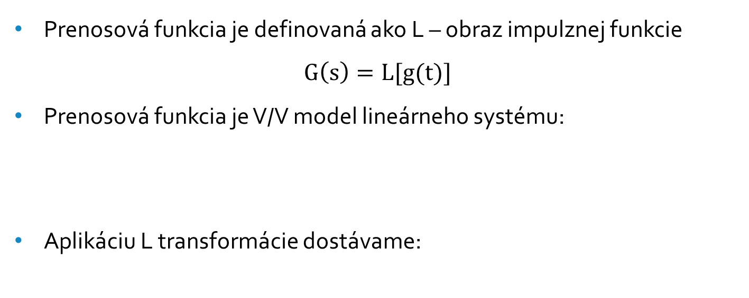
Prenosová funkcia je definovaná ako L – obraz impulznej funkcie
$$G\left(s\right)=L[g(t)]$$
Prenosová funkcia je V/V model lineárneho systému:
Aplikáciu L transformácie dostávame:
Prenosová funkcia je:

Slide 7
Podmienky definovania prenosových funkcií
Prenosová funkcia je definovaná iba pre lineárne časovo invariantné systémy. Nie je definovaná pre nelineárne systémy.
Prenosová funkcia medzi vstupnou a výstupnou premennou je definovaná ako Laplaceova transformácia impulznej charakteristiky, rovnako je definovaná ako pomer obrazu výstupnej veličiny k obrazu vstupnej veličiny.
Začiatočné podmienky systému musia byť nulové.
Prenosová funkcia je nezávislá od vstupu systému.
Prenosová funkcia je funkcia komplexnej premennej s.

Slide 8
Charakteristická rovnica
Dôležitým pojmom v teórii riadenia je charakteristická rovnica, ktorú možno získať položením menovateľa rovno nule:
U(s)
Y(s)
G(s)
Do sústavy s PF G(s) vstupuje signál y(t) – Y(s) a vystupuje signál y(t) s obrazom Y(s)

Slide 9
Algebra prenosových funkcií
Sériové zapojenie
U
...
Y(s)
Paralelné zapojenie
Y(s)
U(s)
...
...

Slide 10
Algebra prenosových funkcií
Antiparalelné zapojenie
U(s)
Y(s)

Slide 11
Príklad
1.krok
U1
Y1
U(s)
-
Y(s)
-
2.krok
U(s)
-
Y(s)
U(s)
-
Y(s)
3.krok

Slide 12
3 príklady na domáce cvičenie

Slide 13
Vlastnosti prenosových funkcií - opakovanie
Parametre: rád n – stupeň menovateľa prenosovej funkcie(PF)
m - stupeň menovateľa (PF)
póly: korene polynómu A(s)=0
nuly: korene polynómu B(s)=0
stupeň astatizmu: počet nulových pólov
Statické sústavy: nemajú astatizmus, nulové póly
Astatické sústavy: majú minimálne jeden nulový pól

Slide 14
Odozvy statických a astatických sústav

Slide 15
Prechodové charakteristiky – grafické zobrazenie PF
Prechodová charakteristika je odozva sústavy na jednotkový skok
Každej prenosovej funkcii odpovedá prechodová a teda aj prechodová charakteristika.
G(s)
[y(t)]
[u(t)]=1
y(t) obsahuje zložku prechodnú , ktorá závisí od parametrov sústavy a zložku vnútenú, ktorá závisí od vstupného signálu.
zložka vnútená dáva málo informácií o dynamike sústavy, a preto je rozhodujúca zložka prechodná.

Slide 16
Prechodová charakteristika Dopravné oneskorenie
0.7
0.6
0.5
0.4
f(t)
0.3
0.2
0.1
0
0
0.5
1
1.5
2
2.5
3
t [s]

Slide 17
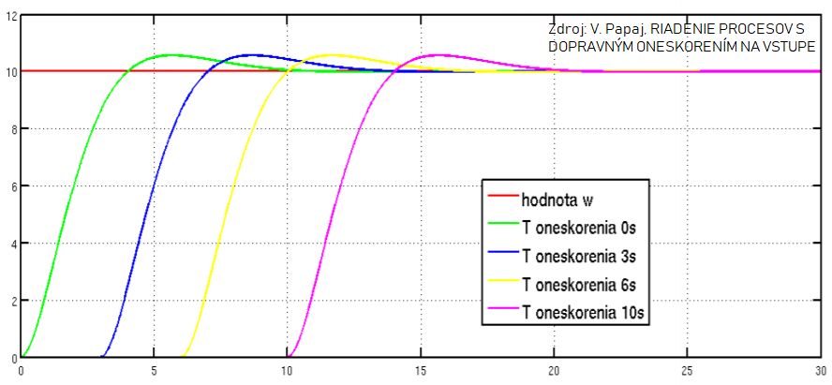
Sústava s dopravným oneskorením

Slide 18
Astatická sústava prvého rádu - integrátor
Prechodová funkcia tejto sústavy je:
Začiatočná hodnota:
Konečná hodnota:

Slide 19
Statická sústava 1. rádu
Začiatočná hodnota
Konečná hodnota

Slide 20


Statická sústava 1. rádu – pokaračovanie
Identifikácia parametrov
Parametre: $K, T$
K
V čase $t = T$
T

Slide 21
Astatická sústava s dopravným oneskorením
Začiatočná hodnota
Konečná hodnota

Slide 22
Statická sústava druhého rádu, bez astatizmu a dopravného oneskorenia
Začiatočná hodnota
Konečná hodnota
Impulzná funkcia:

Slide 23
Identifikácia aperiodických sústav s jednoduchými pólmi
Prechodová funkcia:

Slide 24
Identifikácia exp. 2
e2(t)
e(t)
e1(t)
Interval T2
Hodnoty exponenciály s časovou konštantou T1 už majú nulovú hodnotu

Slide 25

Identifikácia exp. 2
Identifikácia vykonáva sa z logaritmických hodnôt $e(t)$
Rovnica priamky
Parametre priamky $a_{2}$ a $b_{2}$

Slide 26
Identifikácia exponenciály 1
Najskôr odpočítame

Slide 27
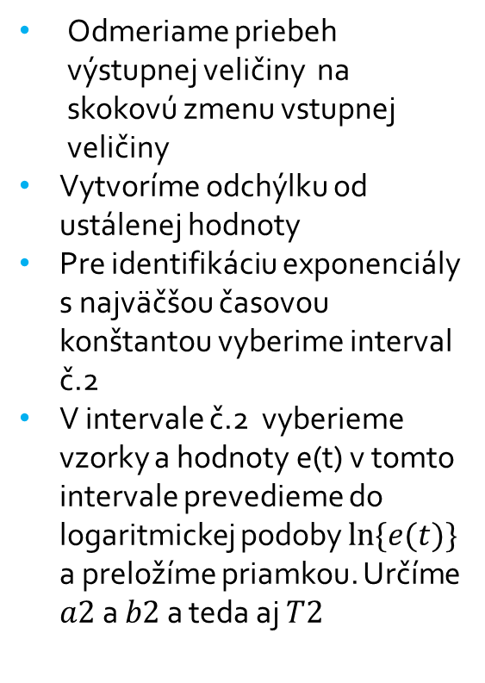
Postup identifikácie - súhrn
Odmeriame priebeh výstupnej veličiny na skokovú zmenu vstupnej veličiny
Vytvoríme odchýlku od ustálenej hodnoty
Pre identifikáciu exponenciály s najväčšou časovou konštantou vyberime interval č.2
V intervale č.2 vyberieme vzorky a hodnoty e(t) v tomto intervale prevedieme do logaritmickej podoby $ln⁡\{e(t)\}$ a preložíme priamkou. Určíme $a2$ a $b2$ a teda aj $T2$
Int. č.2
Od $e(t)$odčítame $e^{2}(t)$a opakujeme postup

Slide 28
Samostatná práca
Analyzujte prechodovú charakteristiku sústavy druhého rádu s prenosovou funkciou, zistite podmienky aperiodicity, resp. kmitavosti
Póly sústavy:
Pomôcka: Ak sú póly reálne záporné ide o aperidickú PCH.
Pomocou Heavisidovho vzorca možno pre prechodovú charakteristiku odvodiť takýto výraz

Slide 29

Samostatná práca - pokračovanie
Prechodová charakteristika vlastnej sústavy 2. rádu
(K=1, T=1, b=0.4).
Z impulznej charakteristiky vieme získať súradnice extrémov
$$k = 0, 1, 2, …$$
Podľa tohto vzťahu vidieť, že pri párnych hodnotách premennej k dostávame minimá a pri nepárnych hodnotách k maximá prechodovej charakteristiky. Absolútne maximum nastáva pri k = 1, keď bude:

Slide 30
Statická sústava druhého rádu s nulou
Začiatočná hodnota
Konečná hodnota

Slide 31
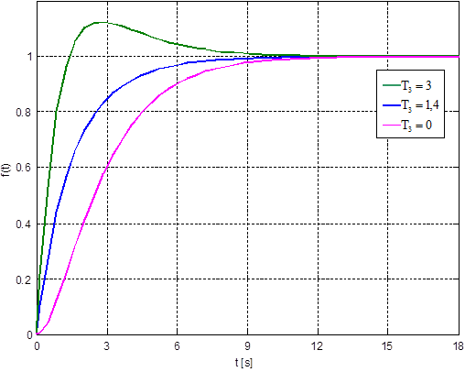
Statická sústava druhého rádu s nulou – pokračovanie

Slide 32
Samostatná práca – Astatická sústava druhého rádu
Vypočítajte začiatočnú a konečnú hodnotu prechodovej charakteristiky:
Prechodová funkcia tejto sústavy je:
Začiatočná hodnota
Konečná hodnota

Slide 33
Samostatná práca – pokračovanie
Prechodová funkcia tejto sústavy je:

Slide 34
Statická sústava s dopravným oneskorením

Slide 35
Sústava druhého rádu
Prechodová funkcia tejto sústavy je:
Začiatočná hodnota

Slide 36
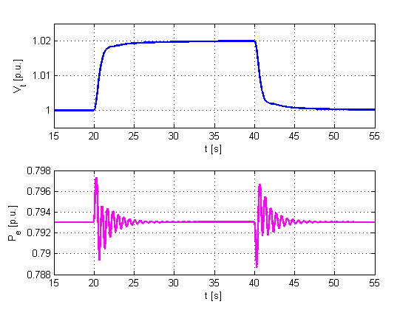
Grafické zobrazenie výstupných veličín sa používa aj pri nelineárnych systémoch
Odozvy výstupov elektr. pri simulácii: elektráreň v Pakistane

